Slide 1
Si Kenny, ang Kaibigan kong Kano Pagbasa- Maikling Kuwento
(Wika- Paggamit ng Pang-ukol sa Pangungusap)

Slide 2
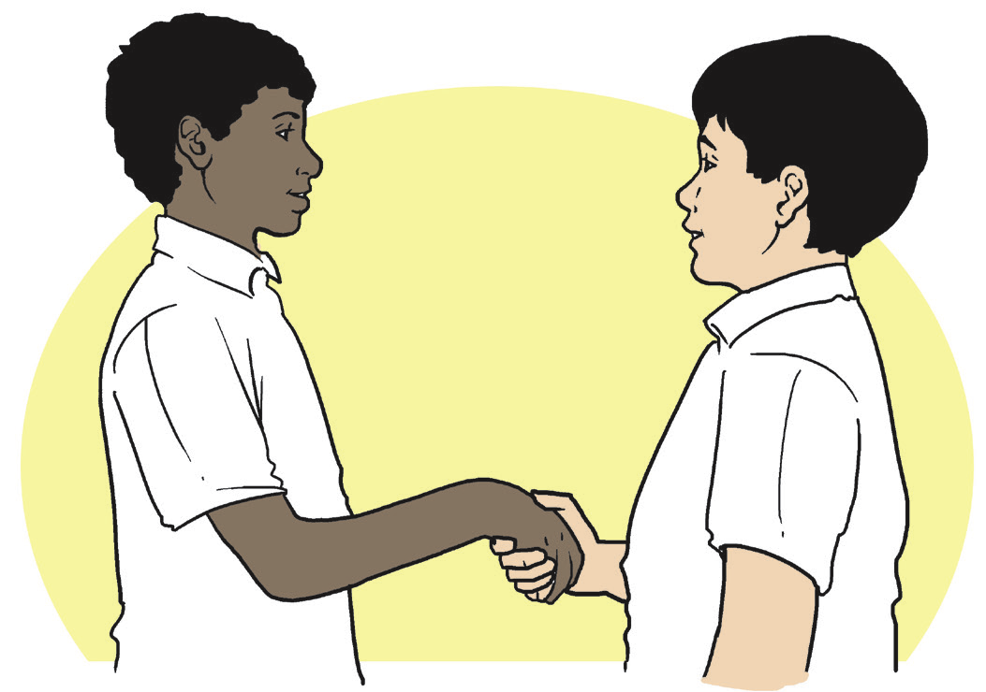
Si Kenny, ang Kaibigan kong Kano

Slide 3
Umiiyak na naman si Kenny. Inagaw ng mga kaklase ko ang baon niyang burger sa canteen kanina. Laging inaagawan ng pagkain si Kenny tuwing nakikita ng mga kaklase ko na masarap ang baon niya. Dahil madalas na magisa at walang kaibigan, wala ring magawa si Kenny tuwing aawayin siya ng mga kaklase ko.

Slide 4
Siyam na taong gulang din si Kenny gaya ko. Kalahating Amerikano at kalahating Pilipino siya ngunit lumaki sa Amerika. Pilipina ang Nanay niya na nagtrabaho sa Amerika at doon na nakapag-asawa ng Black American. Sabi ng nanay ko, namatay noong nakaraang taon ang tatay ni Kenny kaya umuwi sila rito sa Pilipinas, sa pamilya ng nanay niya. At ngayong taon nga, ipinasok sa paaralan namin si Kenny.

Slide 5
Hindi international school ang paaralan namin kaya hindi bihasa ang mga mag-aaral sa Ingles. Mas sanay kaming gumagamit ng Filipino kaya hindi makasabay si Kenny sa mga usapan. Unti-unti pa lamang niyang pinag-aaralan ang Filipino.
Nilalayuan siya ng mga kaklase ko dahil hindi nila naiintindihan ang wika ni Kenny. Madalas din ito ang nagiging dahilan ng mga kaniya.

Slide 6
“Kanong bulol! Kanong bulol!” Ito ang madalas na isinisigaw ng mga kaklase ko kapag katatapos lang ng klase sa Filipino at napilitang magsalita si Kenny habang namimilipit ang dila.
“Anak-buwan! Anak-buwan!” Kadalasan ay ito ang ipinang-iinis ng mga bata sa ibang seksiyon. Itim kasi ang kulay ng balat ni Kenny tulad ng sa kaniyang ama.

Slide 7
Madalas na hindi pinapansin ni Kenny ang mga panunukso ng ibang mag-aaral. Hindi siya palaaway at sa halip na gumanti ay nagmumukmok na lang sa isang tabi. Kapag sobra na ang pang-aaway sa kaniya, umiiyak siya at tumatakbo. Madalas kong pinagmamasdan si Kenny. Naaawa kasi ako sa kaniya. Kahit kailan ay hindi ako sumama sa pang-aaway o panunukso sa kaniya ngunit kahit kailan ay wala rin akong nagawa para ipagtanggol siya o

Slide 8
sawayin ang mga kaklase ko sa ginagawang panunukso.
Wala rin akong magawa para tulungan si Kenny dahil madalas na
mag-isa lang din ako at walang kaibigan sa klase. Nauunawaan ko si
Kenny dahil dinanas ko rin ang dinaranas niya ngayon. Bagong lipat lang din ako sa paaralan namin noong nakaraang taon.

Slide 9
Purong Pilipino ako pero laking Dubai naman. Matagal na nagtrabaho roon si Tatay pero nawalan siya ng trabaho noong nakaraang taon kaya naisipan na lang niyang umuwi ng Pilipinas at magnegosyo. Noong nakaraang taon, ako ang madalas na tuksuhin at agawan ng baon. Kalaunan ay nagsawa rin sa panunukso ang mga kaklase ko dahil hindi ko sila pinapansin.

Slide 10
Ngayong taon, si Kenny ang pumalit sa posisyon ko. Wala akong magawa para tulungan si Kenny dahil natatakot din akong muli na namang awayin ng mga kaklase ko.
Kahapon, nahuli sa pagdating sa klase ang guro namin. Dahil wala pa siya, napakaingay ng buong klase at kung ano-ano ang ginagawa ng ilan. May nagkukuwentuhan, naghaharutan, at naghahabulan.

Slide 11
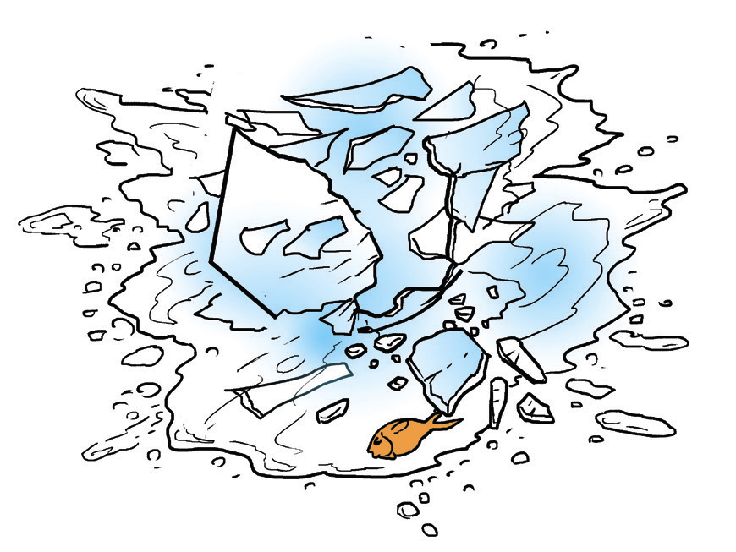
Nagulat ang lahat nang marinig ang maingay na pagkabasag ng bumagsak na aquarium sa gilid ng lamesa ng guro namin. Natabig ito ng mga kaklase kong naghahabulan. Sila ang grupo ng mga kaklase kong madalas na nang-aaway kay Kenny.

Slide 12
Nagalit ang guro namin nang dumating at makitang nabasag ang aquarium. Tinanong niya kung sino ang nakabasag nito ngunit walang nagsalita. Hanggang sa magtaas ng kamay ang isa sa mga kagrupo ng madalas mang-inis kay Kenny at sinabing “Ma'am, si Kenny po ang nakabasag ng aquarium.” Tahimik na yumuko si Kenny sa narinig. Sa
naiinis na tono ay sinabi ng guro namin na mag-uusap sila ni Kenny
pagkatapos ng klase.

Slide 13
Awang-awa ako kay Kenny kaya hindi ko na natiis na hindi magsalita. Sa harap ng mga guro at kaklase, ipinaliwanag ko kung ano ang tunay na nangyari. Yumuko lang ang mga tunay na nakabasag sa aquarium at hindi na kumibo. Agad na pinalabas ng aming guro ang grupo nila at kinausap sa labas ng classroom.

Slide 14
Pagkatapos ng klase, lumapit at nagpasalamat sa akin si Kenny. Nginitian ko lamang siya at tinapik sa balikat. Kaninang reses, sabay kaming kumain at nag-usap na mag-aaral kami nang sabay ngayong hapon pagkatapos ng klase. Masaya ako dahil napangibabawan ko ang takot upang sabihin ang katotohanan sa aming guro at mga kaklase. Ngayon, tiyak akong madaragdagan na naman ang mga tunay kong kaibigan.

Slide 15
Sagutin ang sumusunod na mga tanong tungkol sa binasang teksto.
1. Ano-ano ang litaw na pagkakaiba ni Kenny sa kaniyang mga kamag-aaral?
2. Sa tingin mo, ang mga pagkakaibang ito ba ang dahilan kung bakit madalas na tinutukso si Kenny ng mga kaklase niya? Ipaliwanag ang iyong sagot.

Slide 16
3. Kung ikaw ang tatanungin, tutuksuhin o aawayin mo ba ang ibang tao dahil ayaw nila sa iyo? Ipaliwanag.
4. Para sa iyo, tama ba ang ginawa ng tauhang nagsasalaysay sa kuwento na sabihin sa guro ang totoong nangyari? Ipaliwanag.
5. Kung may ganitong kaso rin ng pang-aaway sa isa mong kaklase, ano ang gagawin mo? Ipaliwanag.

Slide 17
Magamit nang wasto ang Pang-ukol sa
Pagbuo ng Pangungusap

Slide 18
Ang pang-ukol ay bahagi ng pananalitang nag-uugnay sa pangngalan, panghalip, pandiwa, at pang-abay na
pinag-uukulan ng kilos, gawa, ari, balak, o layon.

Slide 19
Ang iba pang halimbawa ng pang-ukol na magagamit sa pagbuo ng isang talata ay makikita sa sumusunod na pangungusap:
1. Pupunta kami kina Mawen.
2. Mamasyal kami nina Chino.
3. Ibibigay ko ang aklat kay Wena.

Slide 20
4. Nagbabasa ako tungkol sa mga puno.
5. Nagbasa ako alinsunod sa utos ng guro.
6. Magtutulungan kami tungo sa pag-unlad.
7. Umawit ako nang mula sa puso.

